Slide 1


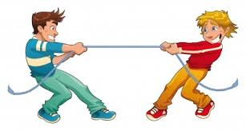
المادة : العلوم
الصف : السابع
الوحدة الخامسة : القوة والحركة
الدرس الثاني : القوة
من صفحة 125 إلى 127
معلمة المادة : هبة سوداح

Slide 2


القوة
مؤثر خارجي يؤثر في جسم ما فيغير من حالته الحركية أو شكله أو الاثنين معا
سحب
دفع
السحب

Slide 3
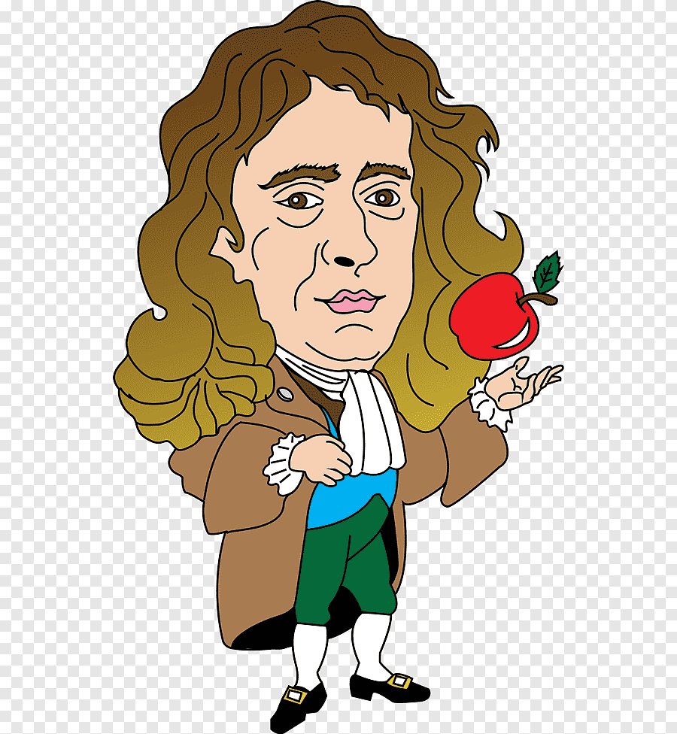
تعد القوة كمية متجهة لانها تحدد بمقدار واتجاه
يرمز لها بالرمز F
وحدة قياس القوة
نيوتن N
نسبة الى العالم نيوتن

Slide 4
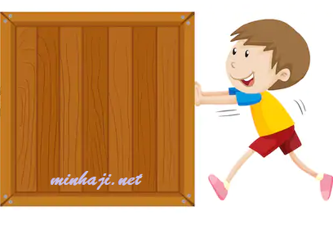
أثر عمر بقوة 20 نيوتن على الصندوق
حدد القوة على الرسمة ؟؟
F = 20 N
باتجاه اليسار

Slide 5
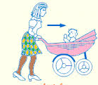
أثرت سلمى بقوة 40 نيوتن على العربة
حدد القوة على الرسمة ؟؟
F = 40 N
باتجاه اليمين

Slide 6
عندما تؤثر مجموعة من القوى في جسم ما في وقت واحد فانها توحد في قوة واحدة
القوة المحصلة
اذا كانت القوتان عكس الاتجاه
نطرح ( باتجاه القوة الاكبر )
اذا كانت القوتان في نفس الاتجاه
نجمع ( نفس الاتجاه )
اذا كانت القوة المحصلة مقدارها صفر
لا يحدث تغير في حالة الجسم الحركية

Slide 7
في هده الحالة توصف القوة بانها
قوى غيرمتزنة
لانها لا تساوي صفر
اذا كانت القوتان في نفس الاتجاه
نجمع ( نفس الاتجاه )
F 1 = 20 N
F 2 = 10 N
F net = 30 N
باتجاه اليمين

Slide 8
في هده الحالة توصف القوة بانها
قوى غيرمتزنة
لانها لا تساوي صفر
اذا كانت القوتان عكس الاتجاه
نطرح ( باتجاه القوة الاكبر )
F 2 = 30 N
F 1 = 20 N
F net = 10 N
باتجاه اليمين

Slide 9
في هده الحالة توصف القوة بانها قوى متزنة
لانها تساوي صفر
اذا كانت القوة المحصلة صفر
لا يتحرك الجسم
F 2 = 20 N
F 1 = 20 N
F net = 0 N
لا يتحرك الجسم

Slide 10

F 2 = 400 N
F 1 = 200 N
في هده الحالة توصف القوة بانها
قوى غير متزنة
لانها تساوي صفر
F net = 200 N
باتجاه اليسار

